Slide 1
Weiterentwicklung einer Augmented Reality Applikation zur Demonstration von Pharmazeutischen Wirkprinzipien

Slide 2
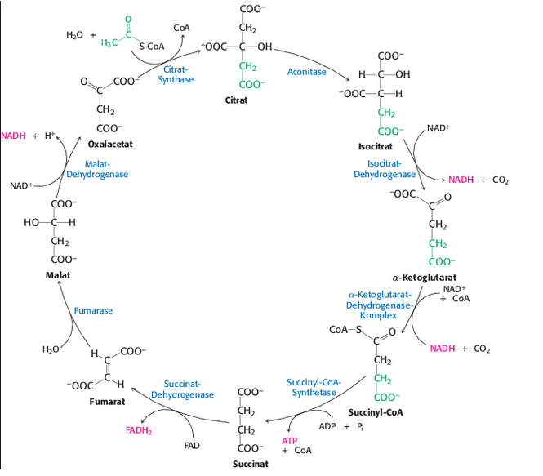
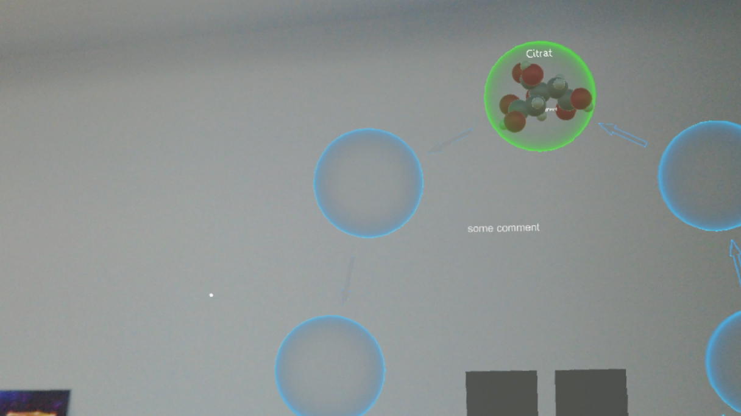
Bisherige Version

Slide 3
Problematik der bisherigen Version
Von QR-Code abhängig
Wenig AR Interaktionen möglich
Nicht Intuitiv genug

Slide 4
Ziel der Weiterentwicklung
Von QR-Code abhängig
Wenig AR Interaktionen möglich
Nicht Intuitiv genug
Bilderkennung (Erkennung der Verpackung)

Slide 5
Ziel der Weiterentwicklung
Von QR-Code abhängig
Wenig AR Interaktionen möglich
Nicht Intuitiv genug
Bilderkennung (Erkennung der Verpackung)
Einsatz von Gestik, Sprachbefehlen sowie Virtuellen Buttons

Slide 6
Ziel der Weiterentwicklung
Von QR-Code abhängig
Wenig AR Interaktionen möglich
Nicht Intuitiv genug
Bilderkennung (Erkennung der Verpackung)
Einsatz von Gestik, Sprachbefehlen sowie Virtuellen Buttons
Einfaches Layout das selbsterklärend aber eindrucksvoll ist

Slide 7
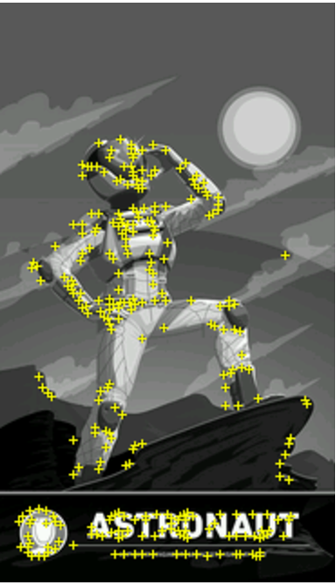
Bilderkennung Vuforia

Slide 8
Bilderkennung Vuforia

Slide 9
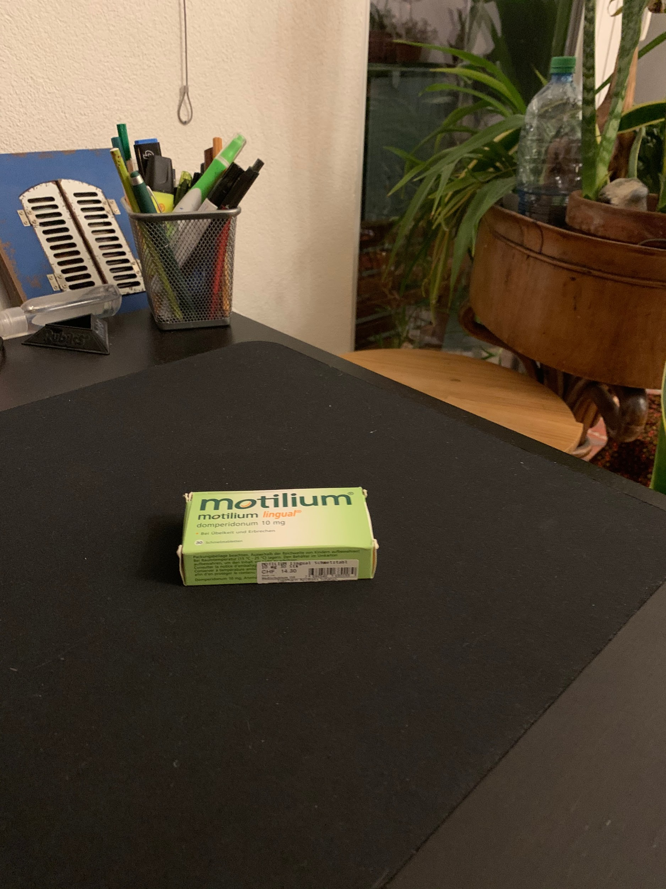
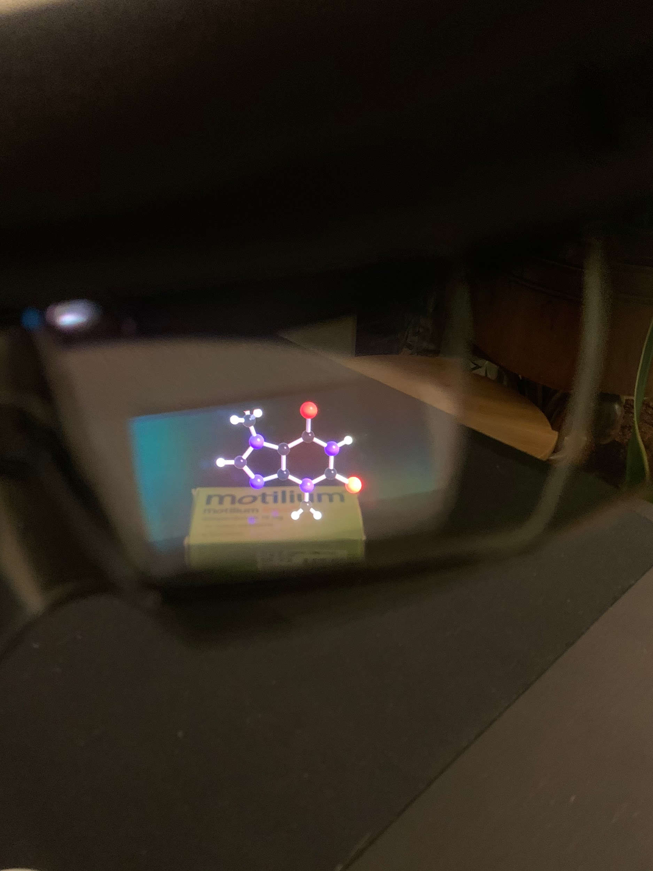
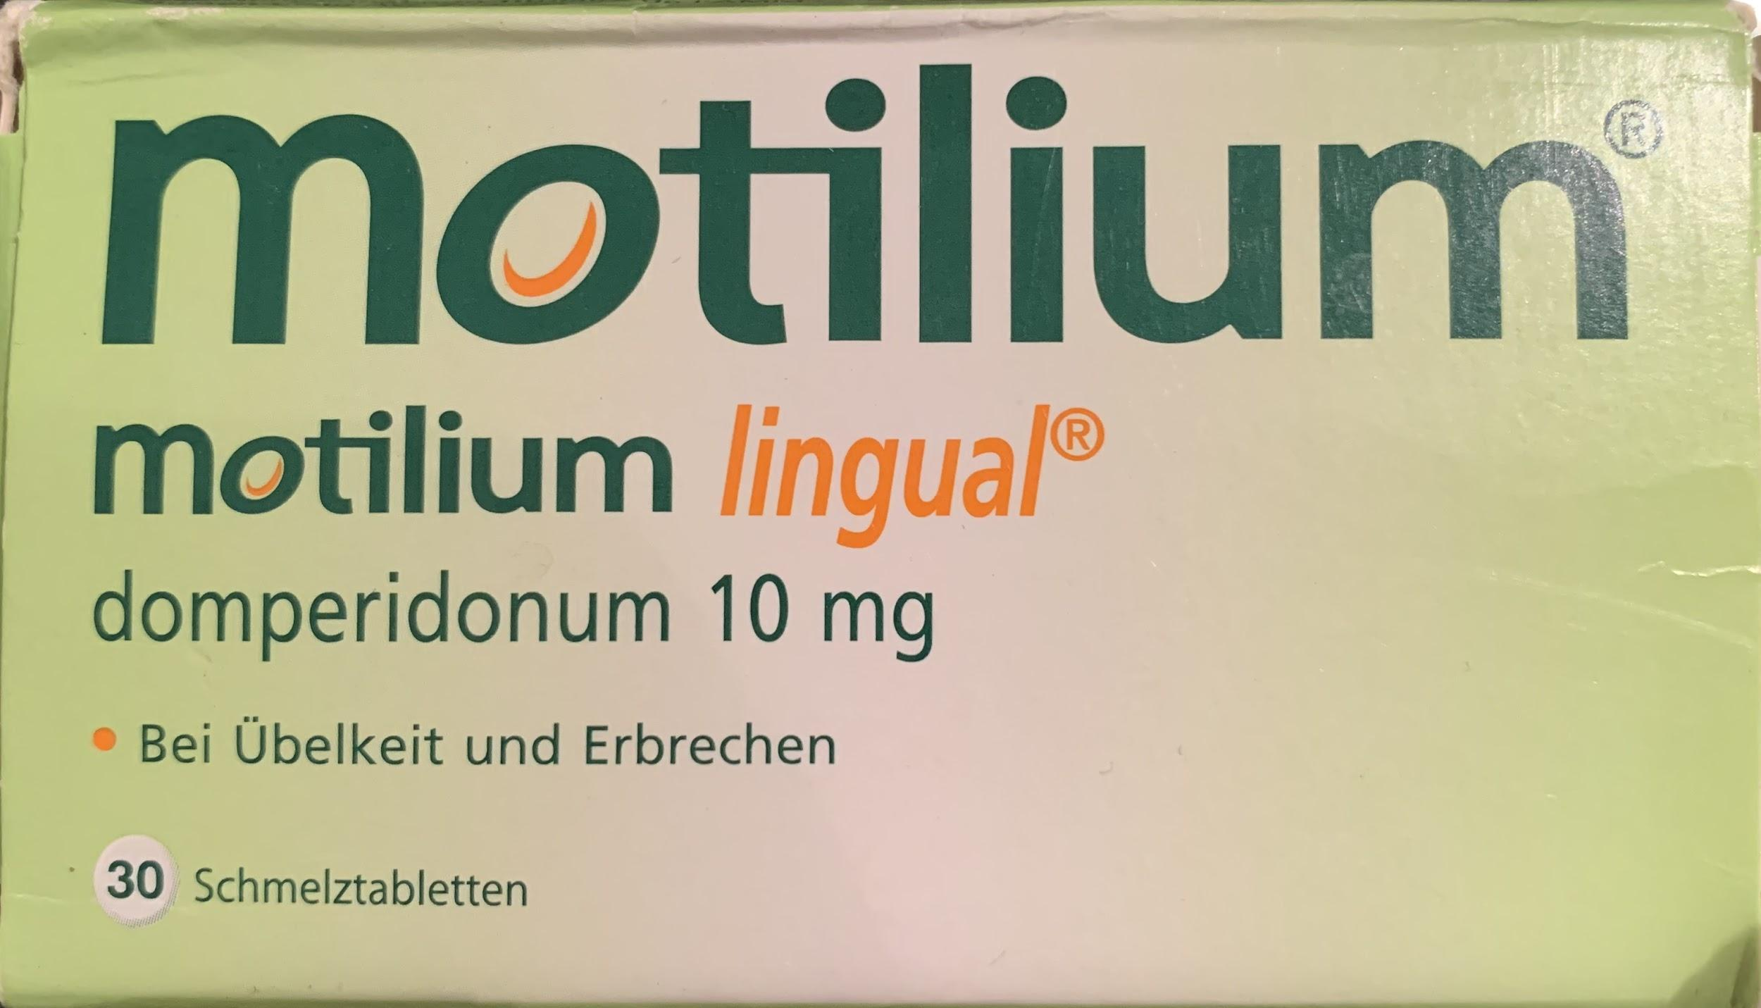
Bilderkennung Vuforia

Slide 10
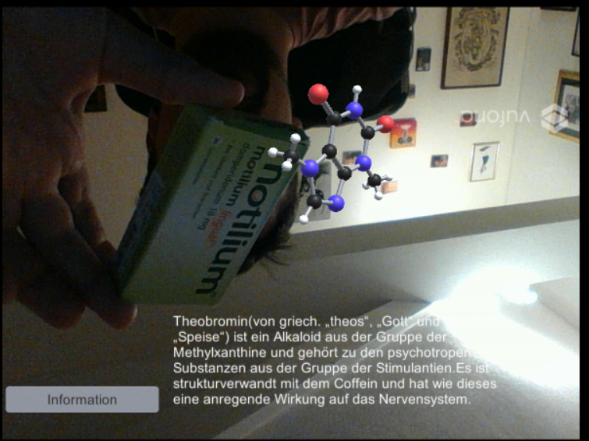
Modus Information

Slide 11
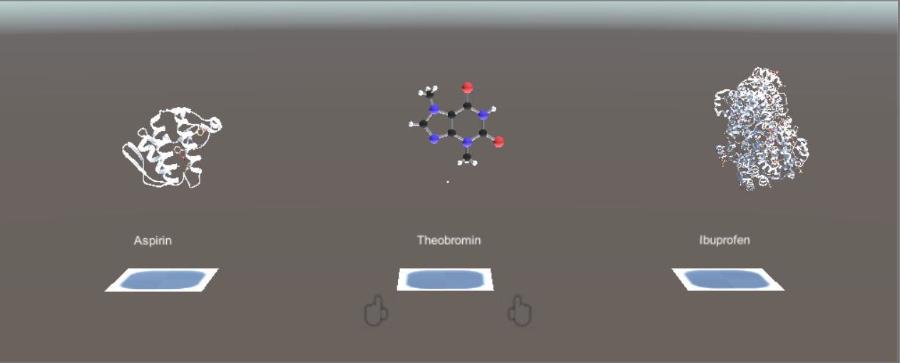
Bilderkennung Quiz

Slide 12
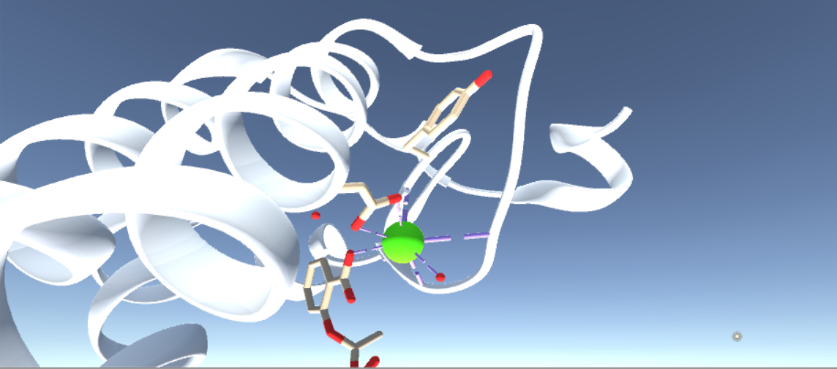
Bilderkennung Observation

Slide 13
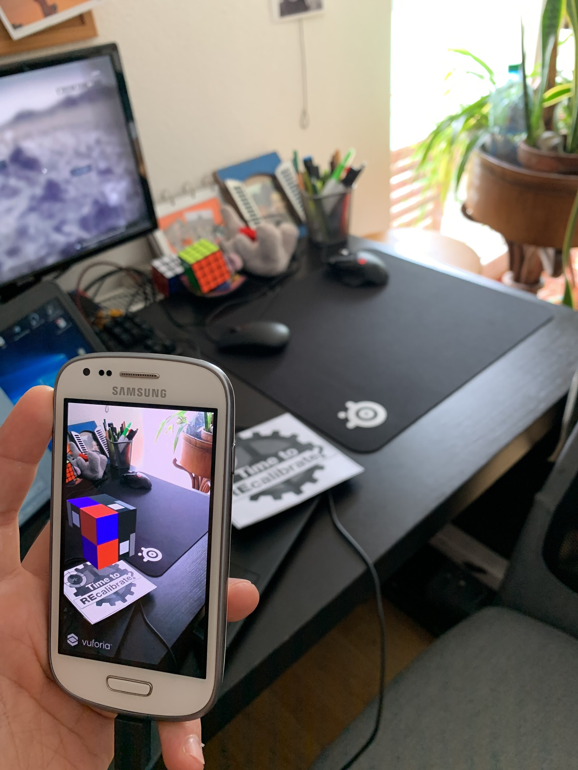
Als Mobile Applikation

